Slide 1
SI USTED PUEDE:
Comenzar el día sin cafeína, nicotina o tranquilizantes.
Comer, día tras día, la misma comida sin quejarse.
Entender que el agua es la mejor cosa para matar la sed.
Notar cuando existe tensión a su alrededor y evitar el peligro.
Ser indiferente ante el alza del dólar y la caída de la bolsa de valores.

Slide 2
SI USTED PUEDE:
Comprender que todos están muy ocupados para atenderlo.
Aceptar críticas.
Calmar su tensión sin precisar medicamentos.
Tener paciencia para pasar las noches desvelado.

Slide 3
SI USTED PUEDE:
Dormir tranquilamente a cualquier hora, en cualquier lugar.
Relajarse al final del día.
Disfrutar la caricia de una mano querida.
Entonces...., es casi seguro que ...

Slide 4
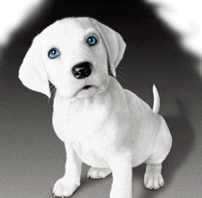
¡ USTED ES EL PERRO DE LA CASA !

